Slide 1
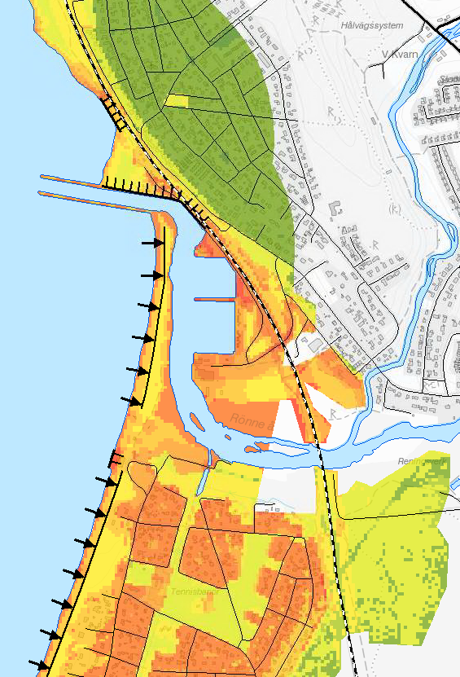
GIS-metodik för sårbarhetskartering stranderosion = Erosionsindex
Mats Öberg/GIS-arkitekt/SGI
Presentation ESRI Användarkonferens 2014
2014-09-17

Slide 2
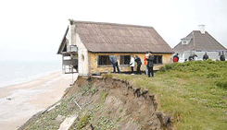
Samordning av stranderosionsfrågor i Sverige
Strandnära områden … många vill bygga och bo nära vatten.
Konflikt: Klimatförändringar med stigande havsnivåer och ökad nederbörd innebär hot och risker för översvämning och erosion
Ställer krav på klimatanpassning - skydda befintlig bebyggelse och planera ny bebyggelse så att skador inte uppkommer. Planera för långsiktigt hållbar utveckling – kunskap, tillförlitligt planeringsunderlag och samverkan mellan olika intressenter.
SGI har på regeringens uppdrag ansvar för samordning av stranderosionsfrågor (kust och vattendrag) i Sverige. Uppgiften är att verka för minskade risker för erosion.
Stranderosion Löderup 1960-2012 http://bitly.com/1hUVuMa
(ArcGIS Online Swipe, ur LM DAF)

Slide 3
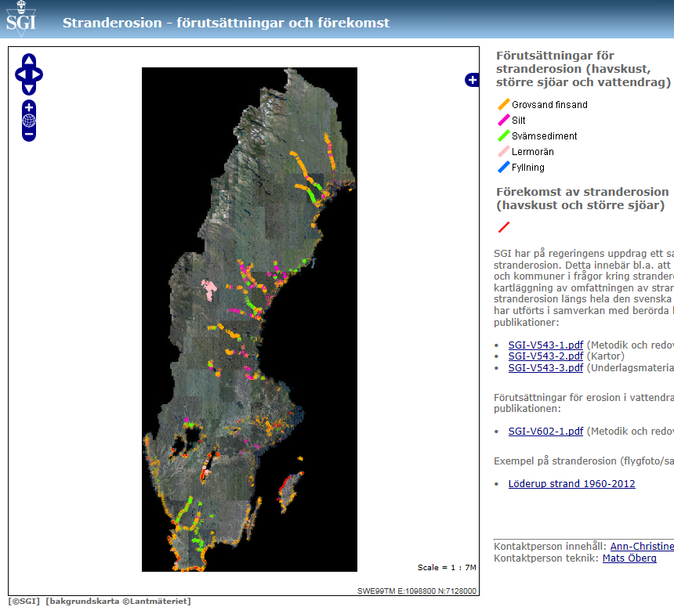
Mycket översiktligt http://gis.swedgeo.se/stranderosion/
Uppdateras dec 14, ca 80 vattendrag, samma som
MSB’s översiktliga stabilitets- karteringsområden

Slide 4
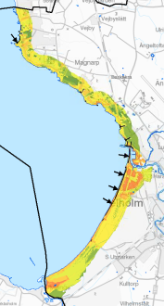
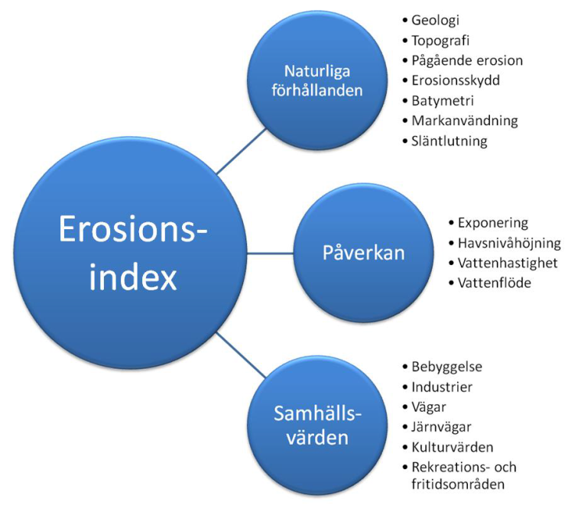
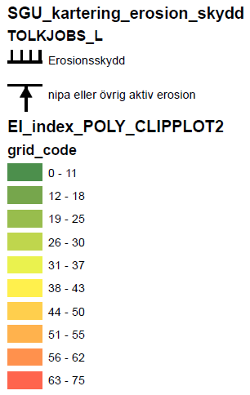
KONCEPTUELL METOD
www.swedgeo.se/upload/publikationer/Varia/pdf/SGI-V641.pdf
GIS IMPLEMENTERING
1 Erosionsindex, 3 delindex,
6+2+6 = 14 parameterar (kust)
CC
CF
SE
100

Slide 5
Principer
Rasterprocessering i ArcGIS SpatialAnalyst (div. Tools inkl. MapAlgebra samt ModelBuilder). MapAlgebra utför beräkning pixel per pixel
10m pixel som upplösning rasterprocessen
Klassning (påförande av parametervärde 1, 2 eller 3) enligt Varia 641 med mindre modifieringar
Coastal Characteristics CC delindex = [(parametersumma - 6)/12]* 100
Costal Forces CF delindex = [(parametersumma - 2)/4]* 100
SocioEconomic SE delindex = [(parametersumma - 6)/12]* 100
Erosionsindex EI = [CC delindex + CF delindex + SE delindex]/3
Parametervärde kan vara 1, 2 eller 3. Delindex kan vara mellan 0 och 100.
T ex kan CC bli max [(6_{parameter}*3_{klassvärde} - 6)/12]* 100 = 100

Slide 6
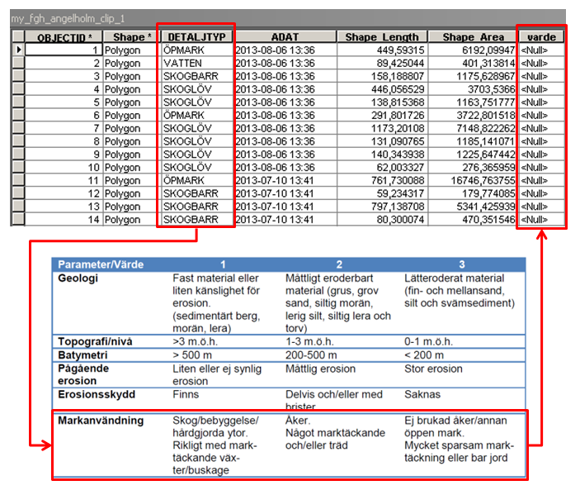
Exempel på klassning (påförande av värde)
Parameter: CC6 - markanvändning
direkt samband mellan attribut och värde
ibland delvis
ibland inte alls → “bedömning”.

Slide 7
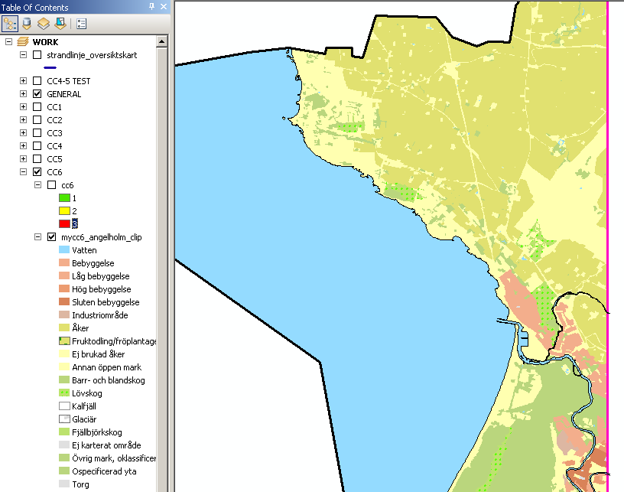
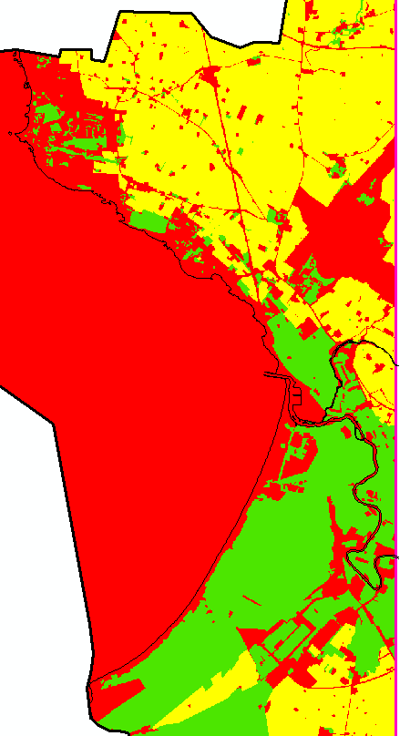
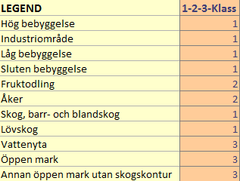
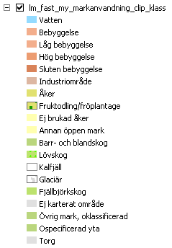
Parameter: CC6 - markanvändning
Klass 3 i havet är inte med i beräkningen (maskas av senare…)

Slide 8
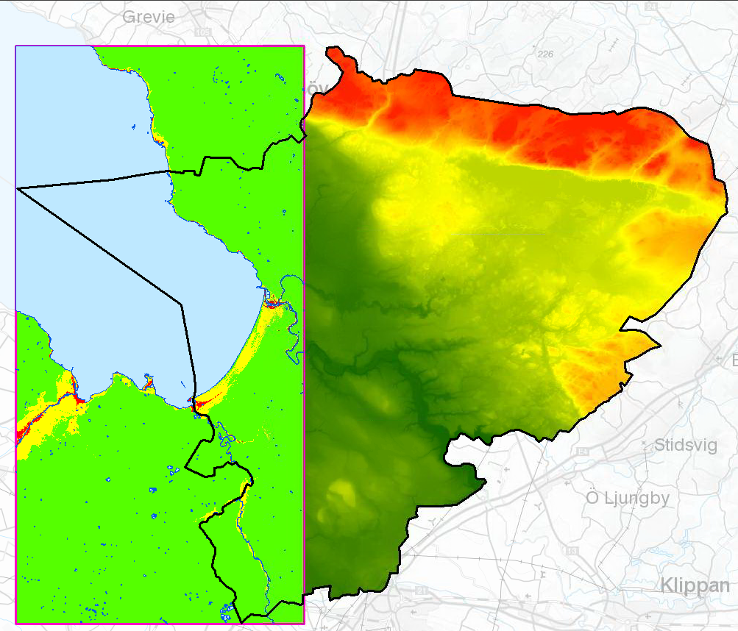
Parameter: CC2 - topografi

Slide 9
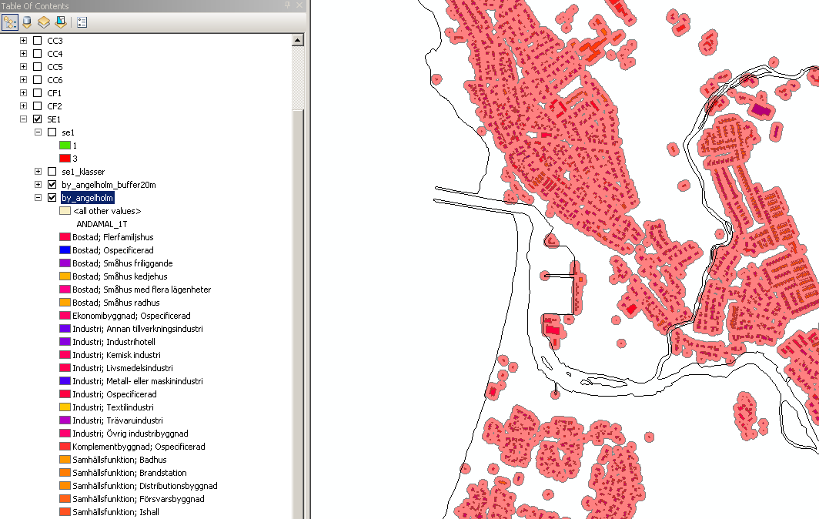
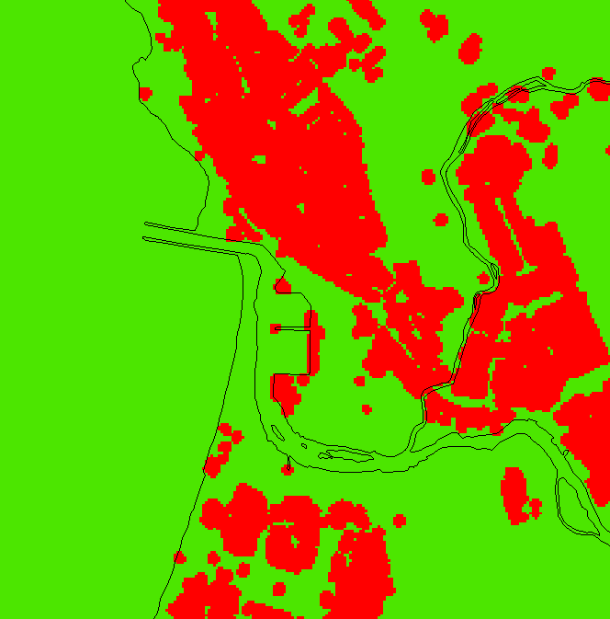
Parameter: SE1 - bebyggelse
Byggnader buffras 20 meter

Slide 10
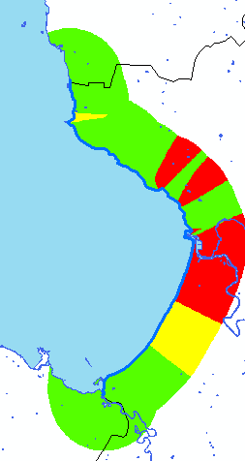
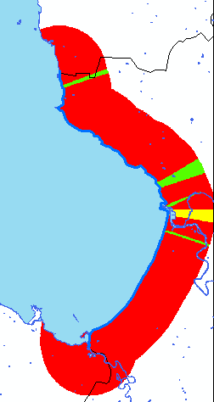
”Särskilda utmaningar”
Exempel på parameterar där det fungerar GIS-tekniskt men där resultatet kan uppfattas som svårt att ta till sig/förstå inne-börden av (dessa har därför inte tagits med i rasterproces-seringen). Vissa har plottats som objekt/overlays.
CC4 – pågående erosion
CC5 – erosionsskydd
Värden kan (måste) påföras på land (ArcGIS Tool EUCLIDIAN ALLOCATION) för att kunna beräknas i pixel-by-pixel-processen.

Slide 11
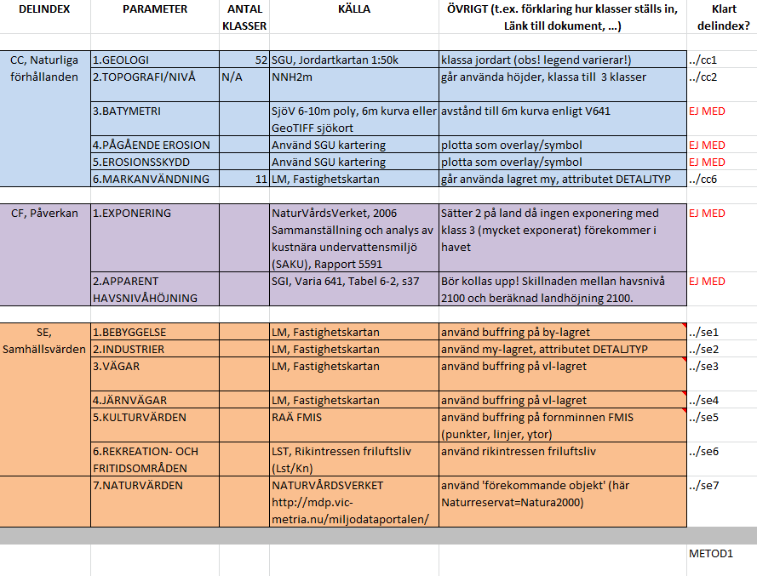
Parameterar - sammanställning

Slide 12
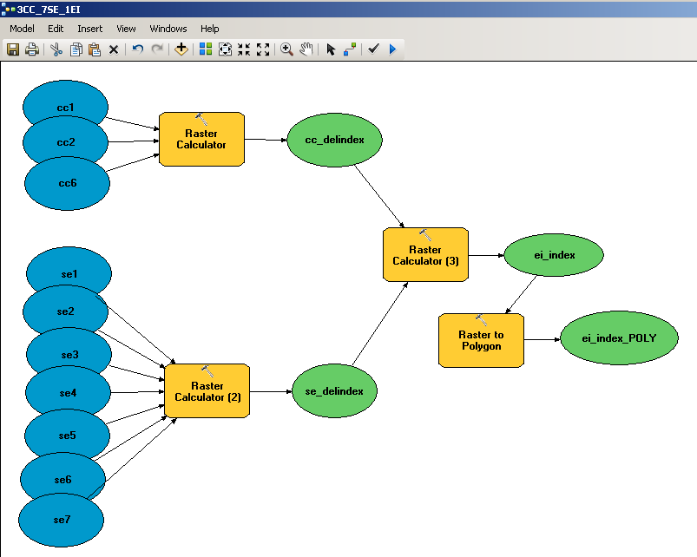
ArcGIS Model Builder – färdiga parameterar (raster) → delindex → Erosionsindex
(("%se1%" + "%se2%" + "%se3%" + "%se4%" + "%se5%" + "%se6%" + "%se7%" - 7) * 100) / 14

Slide 13
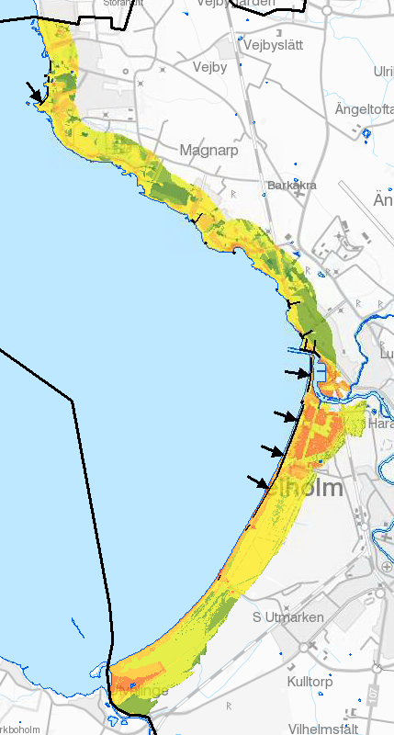
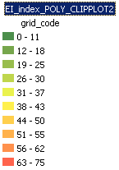
Resultat, översikt
1:10.000 A3
Erosionsskydd och pågående erosion plottas som symboler/overlays (SGU’s inventering)
Datamängden klipps där avstånd till strand är 500 meter eller höjdkurvan är <= 3 meter.
EI-index uppgår här till max 75 (vilket beror på att det inte finns några ytor där samtliga parameterar uppnår maxvärde). En ’rainbow’-symbologi i 10 klasser (som här) är bättre än att endast ha tre klasser

Slide 14
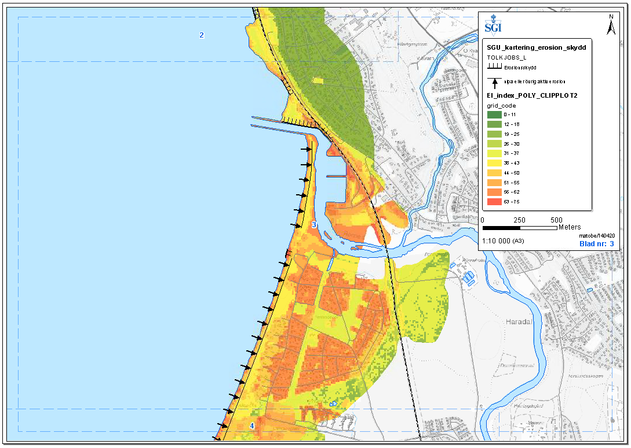
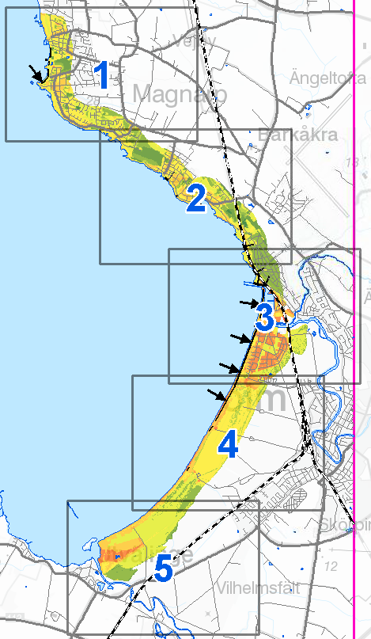
Resultat, detalj (av 5 blad)

Slide 15
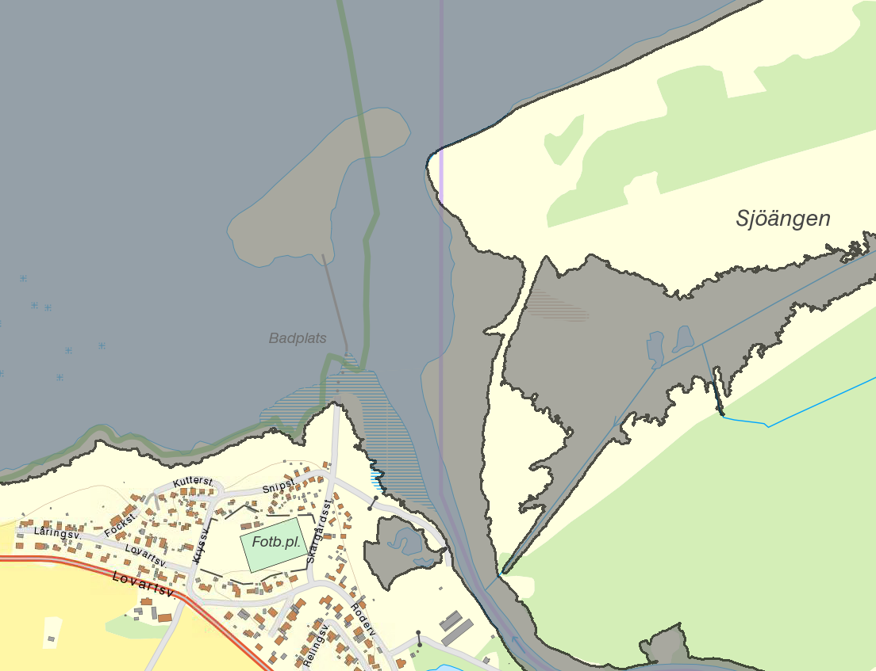
Kommande aktiviteter
Lomma m fl Skånekommuner
Hänsyn till apparent havsnivåhöjning (skillnad havsnivå/landhöjning → i Skåne ca 1m på 100 år). Visas i två kartserier nu och år 2100.
Strandlinjen flyttas upp ca 1 meter och Erosionsindex beräknas

Slide 16
Extra

Slide 17
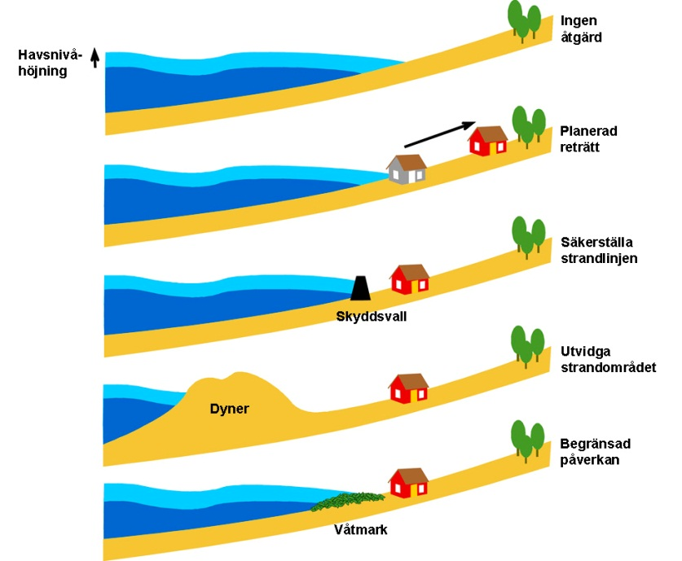
Strategier/åtgärder för att skydda kuster
vegetation,
strandfodring (ny sand)

